Slide 1
Semantisatieverhaal:
Vrienden van mij wonen niet in een huis, of een flat. Zij wonen in een camperbusje. Met dat camperbusje zwerven ze heel Europa rond. Rondzwerven betekent van de ene plek naar de andere gaan, zonder dat je van tevoren weet waar naartoe. Hun camperbusje wordt vaak gespot onderweg. Hij wordt vaak gezien. Het is ook een heel opvallend licht blauw busje. Ze hebben een tijdje rondgezworven in Italië, en ze zijn nu op doortocht naar Spanje. De doortocht is de doorreis, de reis door een gebied. Ze gaan van Italië naar Spanje. Als je met je huisje kunt rondzwerven heb je steeds een ander woonomgeving; een ander woongebied. Een plek om te wonen. Meestal geven ze wel aan waar ze naar toe gaan. Aangeven betekent laten weten of zeggen. Als ze een mooie plek hebben gevonden om te blijven, vestigen ze zich daar voor een tijdje. Zich vestigen betekent gaan wonen. Als ze een mooi plekje hebben gevonden, gaan ze daar een tijdje wonen. In hun camperbusje. Dat camperbusje is heel slim ingericht, kijk. (klik voor extra dia). De ene helft van het busje is om te slapen, en de andere helft om te wonen. En dat stuk om te wonen, kun je ook weer in tweeën delen. Eén helft is keuken en de andere helft om te zitten. Een kwart van het busje is dus keuken; de helft van de helft. Als ze zich hebben gevestigd, leggen ze ook altijd een tuintje aan voor de camper. Om gezellig buiten te kunnen zitten. Aanleggen is maken. Mijn vrienden vinden deze manier van leven en wonen heel prettig. Als ze zich druk maken over het weer, dan rijden ze gewoon naar een ander plekje. Zich druk maken over iets betekent zich veel zorgen maken over iets. Maken ze zich zorgen over het weer, zwerven ze gewoon door naar een andere plek met beter weer. Nu kan ik aan jullie vragen wie ook op deze manier zou willen wonen en leven, maar ik kan ook een enquête maken en aan jullie geven. Een enquête is een lijst met vragen om je mening te geven. Maar dat is wel veel werk. Hmm.. Dan toch maar gewoon de vraag wie ook zo zou willen wonen en leven. Steek je hand maar op!
A
Notes:
Spotten: zien
zich vestigen: gaan wonen
het kwart: de helft van de helft
de enquête: de lijst met vragen om je mening te geven
Rondzwerven: van de ene plek naar de andere gaan, zonder dat je van tevoren weet waar naartoe
Aangeven: laten weten, zeggen
Aanleggen: maken
de doortocht: de doorreis, de reis door een gebied
zich druk maken over iets: zich veel zorgen maken over iets
de woonomgeving: het woongebied

Slide 2
Gerarda Das
Marjan ter Harmsel
Mandy Routledge
Francis Vrielink
Week 9 – 1 maart 2022
Niveau A

Slide 3
rondzwerven

Slide 4
spotten
Kijk daar! Wat een mooie camper!

Slide 5
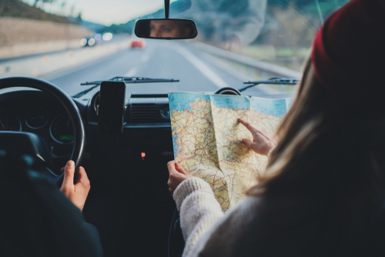
de doortocht
Italië
Spanje

Slide 6
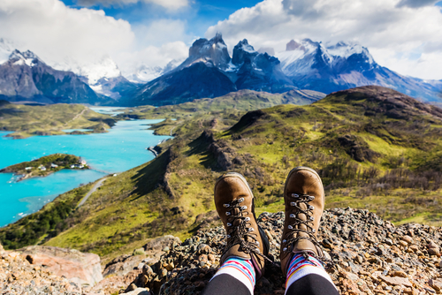
de woonomgeving

Slide 7
aangeven
We gaan naar Spanje
Goede reis

Slide 8
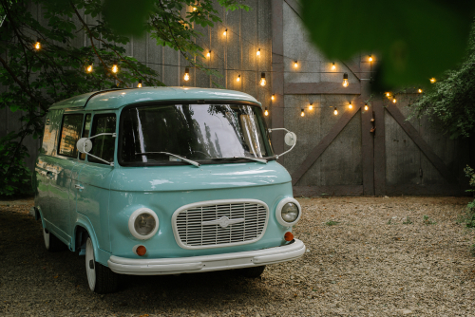
zich vestigen

Slide 9
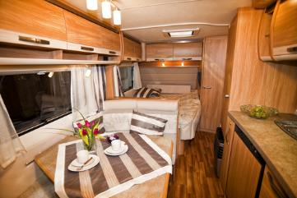

Slide 10
een kwart

Slide 11
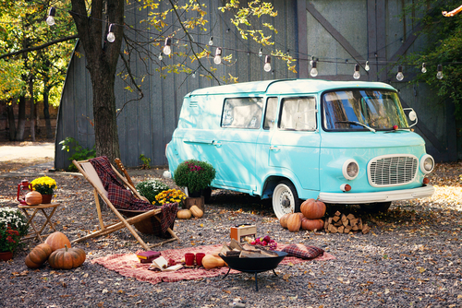
aanleggen

Slide 12
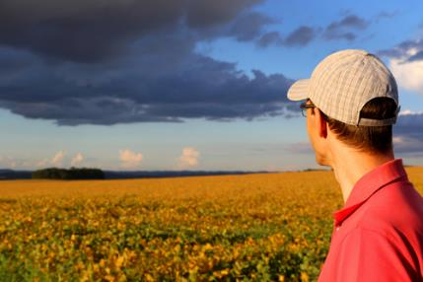
zich druk maken over iets

Slide 13
de enquête

Slide 14
Op de woordmuur:

Slide 15
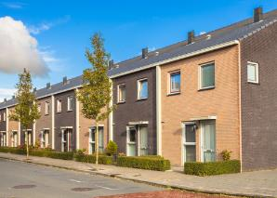
zich vestigen
rondzwerven
= gaan wonen
Ik ben gevestigd in Groningen. Daar staat mijn huis.
= van de ene plek naar de andere gaan, zonder dat je van tevoren weet waar naartoe
Zij zwerven rond door Europa en vestigen zich steeds opnieuw.

Slide 16
aangeven
laten afweten
= laten weten, zeggen
Mijn vrienden geven aan waar ze naartoe reizen.
= niet doen wat verwacht wordt
Hij laat het afweten. Ik heb geen idee waar hij nu naartoe reist.
We gaan naar Spanje
Goede reis

Slide 17
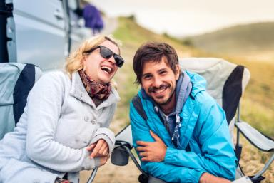
zich druk maken
zorgeloos zijn
over iets
= zich veel zorgen maken over iets
Zij maken zich druk over het slechte weer dat gaat komen.
= zonder angst dat het verkeerd af zal lopen
Zij zijn zorgeloos en genieten.

Slide 18
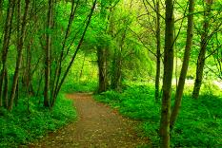
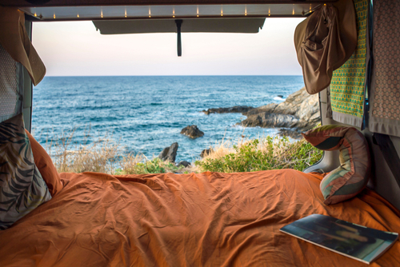
de
= het woongebied
woonomgeving

Slide 19
Als ze een mooie plek hebben gevonden, vestigen ze zich daar. Ze leggen dan ook altijd een tuintje aan. En na een tijdje gaan we weer op doortocht naar een nieuwe plek.
de doortocht
aanleggen
= de doorreis
zich vestigen
= maken
= gaan wonen

Slide 20
de meerkeuzevraag
= de vraag waarbij je moet kiezen uit twee of meer antwoorden
de enquête
= de lijst met vragen om je mening te geven
de uitkomst
invullen
= wat het oplevert

Slide 21
de hele camper
de helft van de camper
het kwart van de camper
= de helft van de helft

Slide 22
spotten = zien
Het camperbusje wordt vaak gespot. Het is ook een opvallend mooie camper.
Kijk daar! Wat een mooie camper!

